Slide 1

Indexação e Estruturas de Índices

Slide 2
O que são índices
São estruturas de dados que organizam referências as localizações dos dados reais das tabelas.
Por analogia, os índices nos banco de dados são similares aos índices apresentados em livros
Importância:
            Lembre-se, que conforme o banco de dados cresce, em um determinado momento o desempenho das consultas tende a cair, não sendo mais satisfatório
            Os índices são utilizados para melhorar o tempo de execução das consultas, sendo recursos bastante utilizados para a resolução desse problema

Slide 3
Tabelas (padrão)
Tabela é um conjunto desordenado de tuplas exclusivas.
Por padrão, os dados são armazenados sem uma ordem particular, isto significa que:
A adição de novos registo não necessita de uma reorganização dos dados existentes → melhor desempenho na inserção de dados
A recuperação de informações é feita por busca por cada registro presente na tabela → maior tempo para a obtenção da informação.

Slide 4
Tabelas organizadas por índice
Com os índices temos a nossa disposição uma estrutura adicional de organização dos dados de todas as colunas das tabelas, melhorando a pesquisa de informações
Mas precisamos ter cuidado com a quantidade de índices por tabela, isso devido a sobrecarga durante as operações DML (INSERT, UPDATE e DELETE), pois quando cada uma das operações realizadas, é necessária a atualização dos índices
CREATE INDEX nome_index ON nome_tabela (nome_coluna);
CREATE INDEX idx_produtos_nome ON produtos(nome);

Slide 5
Tipos de índices
No PostgreSQL, temos a nossa disposição vários tipos de índices, entre eles:
B-tree
Hash
GiST
GIN.
Estes usam algoritmos diferentes que são utilizados para diferentes tipos de consultas.

Slide 6
B-tree
Padrão utilizado no CREATE INDEX
Utiliza árvore balanceada: organiza os valores em uma estrutura de árvore com vários ramos que se reequilibram automaticamente para garantir performance constante nas consultas.
Pode operar todos os tipos de dados,
Pode ser utilizado para recuperar valores nulos.
Este tipo de índice é projetado para trabalhar muito bem com cache
Este o que se encaixa melhor nas situações mais cotidianas.

Slide 7
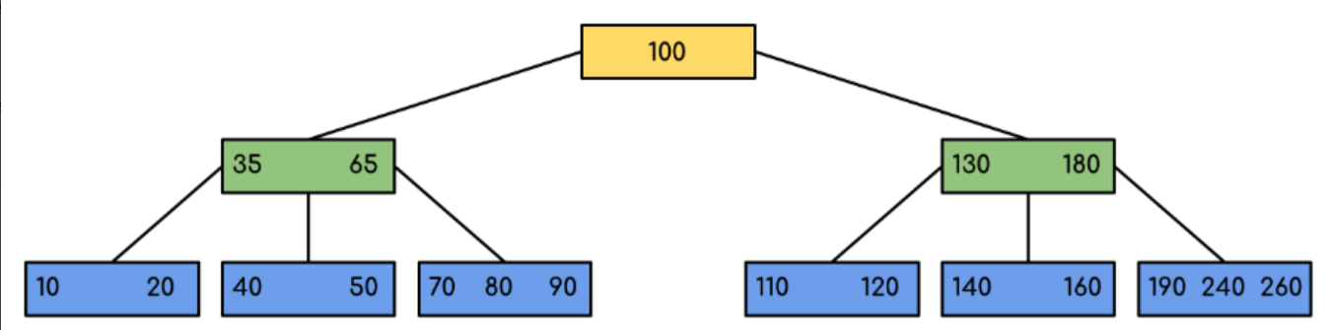
B-tree

Slide 8
Hash
É mais utilizado em bancos de dados não relacionais.
Utilizam uma função de hash para converter um valor (ex: CPF, e-mail, código) em um código numérico fixo
Na busca, em vez de comparar valor por valor, o SGBD compara os códigos hash, o que é muito mais rápido — mas só funciona para igualdade (=).

Slide 9
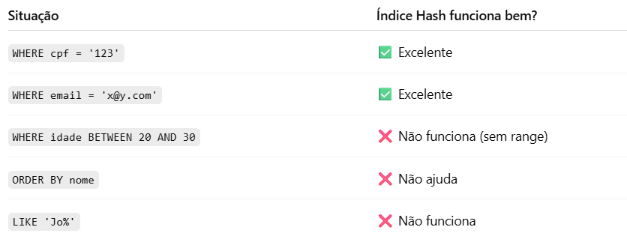
Hash
Indices hash são especialmente úteis para buscas por igualdade em colunas com valores aleatórios ou não sequenciais, como CPFs, e-mails, UUIDs, etc

Slide 10
Hash
Até versões anteriores ao PostgreSQL 10, índices hash não garantiam transações seguras, exigindo reconstrução manual em caso de falhas.
Nas versões mais recentes, passaram a ser seguros, mas ainda são pouco utilizados, já que os índices B-Tree costumam oferecer desempenho semelhante com mais flexibilidade.
CREATE INDEX nome_index ON nome_tabela USING hash (nome_coluna);
CREATE INDEX idx_clientes_email_hash ON clientes USING hash (email);
SELECT * FROM clientes WHERE email = ‘aaaa@gmail.com’;

Slide 11
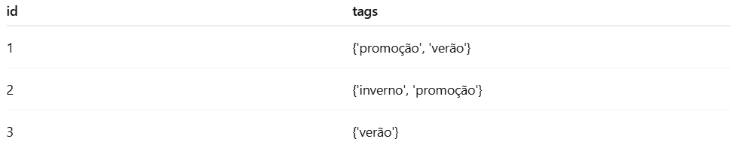
GIN
GIN (Generalized Inverted Indexes) foi projetado para lidar com casos em que os itens a serem indexados são valores compostos e as consultas a serem tratadas pelo índice precisam buscar valores de elementos que aparecem dentro dos itens compostos.
Diferente do B-Tree que são otimizados para valores chave únicos

Slide 12
GIN
O índice GIN funciona como uma estrutura semelhante a uma árvore invertida (árvore de componentes), que armazena todos os valores possíveis encontrados dentro das colunas indexadas.
Para cada valor encontrado, o índice mantém uma lista (ou conjunto) de ponteiros para todas as linhas da tabela onde aquele valor aparece.
Por isso, uma única linha da tabela pode aparecer várias vezes dentro do índice,

Slide 13
GIN
'verão' → {linha 1, linha 3}
CREATE INDEX nome_index ON nome_tabela USING GIN (nome_coluna);

Slide 14
GIN
-- habilitar extensão uma vez no banco
CREATE EXTENSION IF NOT EXISTS pg_trgm;
-- busca por pedaços do nome do produto (ex.: ILIKE '%aço%’)
-- gin_trgm_ops permite criar índices GIN baseados em trigramas
CREATE INDEX idx_produtos_nome_trgm ON produtos USING gin (nome gin_trgm_ops);
--Busca todos os produtos cujo nome contém a palavra “aço” em qualquer posição.
--ILIKE é semelhante ao LIKE, mas ignora maiúsculas e minúsculas.
SELECT produto_id, nome FROM produtos WHERE nome ILIKE ‘%caixa%’;
-- Usa o operador de similaridade (%) oferecido pela extensão pg_trgm.
--Retorna registros onde o texto em nome é similar ou se parece com 'cimento', mesmo que não seja exatamente igual.
SELECT * FROM produtos WHERE nome % ‘camisa’;

Slide 15
GIN
CREATE TABLE catags( id SERIAL PRIMARY KEY, tags TEXT[] -- coluna com array de texto );
INSERT INTO catags (tags) VALUES (ARRAY['promoção', 'verão']);
INSERT INTO catags (tags) VALUES (ARRAY['inverno', 'liquidação']);
INSERT INTO catags (tags) VALUES (ARRAY['infantil', 'novidade']);
INSERT INTO catags (tags) VALUES (ARRAY['esporte', 'leve', 'confortável']);
INSERT INTO catags (tags) VALUES (ARRAY['casual']);
INSERT INTO catags (tags) VALUES (ARRAY['luxo', 'exclusivo', 'premium']);
INSERT INTO catags (tags) VALUES (ARRAY['tecnologia', 'lançamento']);
INSERT INTO catags (tags) VALUES (ARRAY['ecológico', 'reciclável']);
INSERT INTO catags (tags) VALUES (ARRAY['importado', 'alta performance']);
INSERT INTO catags (tags) VALUES (ARRAY['básico', 'cotidiano’]);
CREATE INDEX idx_catags_tags_gin ON catags USING gin (tags);
--@> significa contém
-- os dois vão retornar o mesmo
SELECT * FROM catags WHERE tags @> ARRAY['promoção'];
SELECT * FROM catags WHERE 'promoção' = ANY(tags);
-- Busca itens que contenham AO MESMO TEMPO 'promoção' E 'verão'
SELECT * FROM catags WHERE tags @> ARRAY['promoção', 'verão'];
-- Busca itens que contenham 'promoção' OU 'verão'
SELECT * FROM catags WHERE 'promoção' = ANY(tags) OR 'verão' = ANY(tags);
--Verifica se existe algum elemento em comum entre os dois lados
SELECT * FROM catags WHERE tags && ARRAY['inverno', 'luxo’];11

Slide 16
GiST
GiST é uma abreviação de “árvore de busca generalizada”.
Esta é uma árvore de busca balanceada, assim como o b-tree
Diferente da B-Tree, o GiST não depende de operadores de comparação tradicionais (<, >, =).

Slide 17
GiST
O GiST é útil quando para os tipos de dados armazenados os operadores de comparação tradicionais simplesmente não fazem sentido, ou seja, dados que não têm ordem natural, como:
  Coordenadas geográficas (PostGIS)
  Intervalos de datas (ranges)
  Imagens
O GiST é flexível e ideal para estes tipos de dados pois:
Permite definir uma regra para distribuir dados de um tipo arbitrário em uma árvore balanceada
Permite definir um método para usar essa representação para acesso por algum operador.

Slide 18
GiST
Pense o seguinte, para criar um método de indexação do zero, um desenvolvedor precisaria dominar profundamente o funcionamento interno do SGBD.
Isso inclui definir como os dados serão estruturados na memória, como serão armazenados em disco e ainda implementar mecanismos de controle de concorrência e bloqueio para garantir segurança em acessos simultâneos.
O GiST funciona como um “template de índice”: ele cuida de toda a parte estrutural e o desenvolvedor só precisa informar como comparar os dados. Por isso ele é considerado um framework para criação de novos métodos de acesso.
CREATE INDEX nome_index ON nome_tabela USING gist (nome_coluna);

Slide 19
GiST
CREATE TABLE reservas (
id SERIAL,
periodo daterange
);
INSERT INTO reservas (periodo) VALUES
(daterange('2025-01-05', '2025-01-12')), -- sobrepõe
(daterange('2025-01-10', '2025-01-15')), -- sobrepõe
(daterange('2025-01-01', '2025-01-08')), -- NÃO sobrepõe
(daterange('2025-01-18', '2025-01-25')), -- sobrepõe (final)
(daterange('2025-02-01', '2025-02-10')), -- NÃO sobrepõe
(daterange('2025-01-19', '2025-01-21')); -- sobrepõe (final)
CREATE INDEX idx_reservas_gist ON reservas USING gist (periodo);
&& significa “tem interseção?”
Verifica se há algum elemento em comum entre os dois lados.
SELECT * FROM reservas WHERE periodo && daterange('2025-01-10', '2025-01-20');

Slide 20
GiST
-- Criar tabela de locais com coordenadas
CREATE TABLE locais (
id SERIAL PRIMARY KEY,
nome TEXT NOT NULL,
coordenada POINT -- formato: (longitude, latitude)
);
-- Inserir alguns pontos de exemplo (coordenadas fictícias)
INSERT INTO locais (nome, coordenada) VALUES
('Restaurante Central', POINT(-49.25, -16.68)),
('Supermercado Popular', POINT(-49.23, -16.67)),
('Posto de Gasolina', POINT(-49.30, -16.70)),
('Praça Municipal', POINT(-49.24, -16.65)),
('Escola Estadual', POINT(-49.20, -16.69)),
('Hospital Regional', POINT(-49.28, -16.72));
CREATE INDEX idx_locais_gist ON locais USING gist (coordenada);
-- <-> é o operador de “distância” -> Traga os 3 locais mais próximos da coordenada (-49.26, -16.69).
SELECT nome, coordenada
FROM locais
ORDER BY coordenada <-> POINT(-49.26, -16.69)
LIMIT 3;

Slide 21
Índices em colunas múltiplas
Um índice pode ser criado utilizando mais de uma coluna da tabela.
B-Tree multicoluna: pode ser utilizado em consultas que envolvem qualquer subconjunto das colunas, mas funciona melhor quando a primeira coluna do índice é usada na condição de busca.
GiST e GIN multicoluna: são mais flexíveis na combinação das colunas — a consulta pode usar qualquer uma delas e ainda aproveitar o índice.
CREATE INDEX nome_index ON nome_tabela (coluna1, coluna2);
CREATE INDEX produtos_mult_index ON produtos (codigo_produto, preco);
SELECT * FROM produtos WHERE codigo_produto < 400 AND preco < 300;

Slide 22
Índices concorrentes
Ao criar um índice de forma tradicional, o PostgreSQL bloqueia a tabela para escritas (INSERT, UPDATE, DELETE) até que o índice seja finalizado.
Em tabelas grandes, esse processo pode demorar bastante, causando impacto em sistemas em produção.
Para evitar essa interrupção, o PostgreSQL oferece a opção de criação concorrente de índices, por meio da cláusula CONCURRENTLY.
Ela permite que o índice seja criado sem bloquear operações de escrita, o que torna essa abordagem ideal para ambientes que precisam continuar funcionando enquanto o índice é construído.
CREATE INDEX CONCURRENTLY nome_index ON tabela (coluna);
Notes:
CREATE INDEX CONCURRENTLY é ideal para produção, pois evita bloqueios — mas deve ser usado com cautela, já que é mais lento, não pode estar dentro de transações e pode deixar resíduos em caso de falha.

Slide 23
REINDEX
Por fim, temos a reindexação, onde quando um índice torna-se ineficiente devido ao inchaço, a utilização da reindexação passa a ser uma opção favorável para a obtenção de um máximo desempenho dos índices
REINDEX TABLE nome_tabela;
CREATE INDEX produtos_mult_index ON produtos (codigo_produto, preco);
SELECT * FROM produtos WHERE codigo_produto < 400 AND preco < 300;

Slide 24


Continua na próxima aula…
UNIVERSIDADE DE RIO VERDE (UniRV)
Bacharelado em Engenharia de Software

